Slide 1
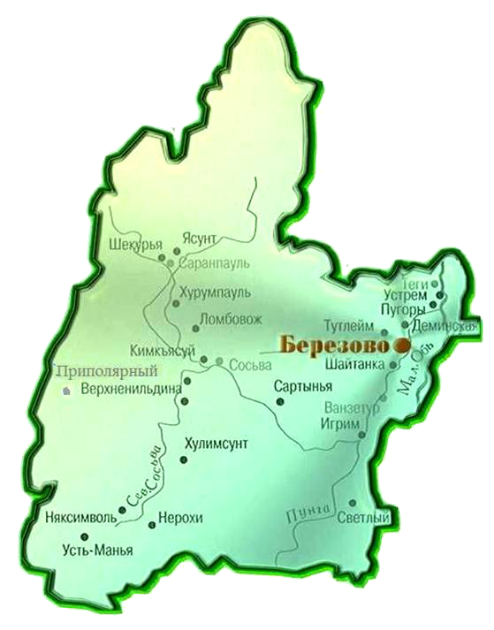
Исполнение
рекомендаций ТПМПК дошкольными образовательными учреждениями
Березовского района
пгт.Березово
28 мая 2021 год

Slide 2
Условные обозначения:
ОО – образовательная организация;
ОШ, СОШ – общеобразовательная школа, средняя общеобразовательная школа;
ДОУ – дошкольное образовательное учреждение;
ТПМПК – территориальная психолого-медико-педагогическая комиссия;
ОВЗ – ограниченные возможности здоровья;
АООП – адаптированная основная общеобразовательная программа;
УО (ИН) – умственная отсталость (интеллектуальные нарушения);
НОДА – нарушение опорно-двигательного аппарата;
ЗПР – задержка психического развития;
ТНР – тяжелые нарушения речи;
РАС – расстройство аутистического спектра;

Slide 3
НОРМАТИВНая база для определения статуса «ребенка с ОВЗ» и получения образования по Адаптированным программам
Федеральный уровень:
Федеральный Закон от 29 декабря 2012 г. N 273-ФЗ «Об образовании в Российской Федерации»;
Приказ Министерства образования и науки РФ от 20 сентября 2013 г. №1082 «Об утверждении Положения о психолого-медико-педагогической комиссии»;
Приказ Министерства образования и науки РФ от 17.10.2013 г. № 1155 «Об утверждении федерального государственного образовательного стандарта дошкольного образования»;
Распоряжение Министерства Просвещения России от 09.09.2019 г. № Р-93 «Об утверждении примерного Положения о психолого-педагогическом консилиуме образовательной организации»;
Распоряжение Министерства Просвещения России от 6 авгутса 2020 г. № Р-75 «Об утверждении примерного положения об оказании логопедической помощи в образовательных организациях, осуществляющих образовательную деятельность»;
Нормативно-методические документы Минобрнауки Российской Федерации и другие нормативно-правовые акты в области образования;

Slide 4
Показатели Исполнения рекомендаций ТПМПК необходимы для :
Мониторинг обучающихся из числа детей-инвалидов и детей с ОВЗ в общеобразовательных организациях Березовского района (ежегодно);
Мониторинг семей, воспитывающих детей с ОВЗ и инвалидностью (ежегодный);
мониторинг исполнения Плана мероприятий по созданию спец.условий (ежегодно, полугодие);
Мониторинг Контингента обучающихся по видам образовательных программ в рамках субвенции на обеспечение государственных гарантий реализации прав на получение общедоступного и бесплатного дошкольного, начального общего, основного общего, среднего общего образования в муниципальных общеобразовательных организациях Березовского района (ежеквартально);
Мониторинг деятельности психолого-педагогических консилиумов (ежегодный);
Мониторинг деятельности ППМС-центров (ежегодный);
Мониторинг исполнения рекомендаций ТПМПК Березовского района в 2020 году (впервые был запущен в октябре-ноябре 2020г., ежегодно).

Slide 5
Заключение ТПМПК включает в себя:
Обоснованные выводы о наличии либо отсутствии у ребенка особенностей в физическом и (или) психическом развитии и (или) отклонений в поведении и наличии либо отсутствии необходимости создания условий для получения ребенком образования, коррекции нарушений развития и социальной адаптации на основе специальных педагогических подходов;
Рекомендации по определению образовательной программы, которую ребенок может освоить, форм и методов психолого-медико-педагогической помощи, созданию специальных условий для получения образования.
Заключение ТПМПК с рекомендациями по варианту АООП для родителей детей носит рекомендательный характер. Но по факту предоставления заключения в образовательную организацию (одновременно с письменным заявлением) обязательно к исполнению в полном объеме.

Slide 6
Специальные условия для получения образования обучающимися с ОВЗ∗:
∗ ст.79 Федерального закона от 29.12.2012 г. № 273-ФЗ «Об образовании в Российской Федерации»
Специальные образовательные программы и методы обучения и воспитания (ООП, АООП)
Специальные технические средства обучения коллективного и индивидуального пользования
Другие условия, без которых невозможно или затруднено освоение образовательных программ
Специальные учебники, учебные пособия и дидактические материалы
(в соответсвии с ООП, АООП)
Групповые и индивидуальные коррекционные занятия (в соответствии с нарушениями развития)
Доступ в здания, организации, осуществляющие образовательную деятельность
Предоставление услуг ассистента (помощника), тьютора
(в соответсвии с потребностью)

Slide 7
Статистические данные по реализации Адаптированных программ в образовательных организациях Березовского района на начало 2021 года:
1. МАДОУ детский сад «Кораблик» пгт.Березово:
АООП ДО для обучающихся с НОДА;
АООП ДО для обучающихся с легкой умственной отсталостью (ИН);
АООП ДО для обучающихся с ТНР;
АООП ДО для обучающихся с ЗПР с учетом психофизического состояния обучающегося с РАС;
2. МАДОУ детский сад «Малышок» пгт.Березово:
АООП ДО для обучающихся с ТНР;
АООП ДО для обучающихся с умеренной умственной отсталостью (ИН);
АООП ДО для обучающихся с РАС;
3. МАДОУ детский сад «Оленёнок» с.Саранпауль:
АООП ДО для детей с РАС, в том числе с учетом психофизических особенностей обучающегося с ЗПР;
АООП ДО для обучающихся с ТНР (с нормой интеллекта);
АООП ДО для обучающихся с ЗПР;
АООП ДО для слабовидящих обучающихся (с нормой интеллекта);
4. МБДОУ детский сад «Комарик» п.Хулимсунт:
АООП ДО для обучающихся с ТНР;
5. МАДОУ детский сад «Сказка» п.Приполярный :
АООП ДО для обучающихся с РАС;
6. МАДОУ детский сад «Снежинка» п.Игрим:
АООП ДО для обучающихся с ЗПР;
7. детский сад «Берёзка» стр.подразделение МБОУ Игримской СОШ им.Собянина Г.Е.: АООП ДО для обучающихся с ТНР;

Slide 8
Исполнение пункта «Коррекционно-развивающие занятия»:
Услуги Учителя-логопеда предоставляются по факту наличия такого специалиста в ДОУ:
Рекомендован21 ребенку
Учителем-логопедом проводится коррекц.работа в:
д/с «Комарик» – 2;
д/с «Снежинка» - 1;
д/с «Малышок» - 2;
д/с «Кораблик» - 5;
д/с «Берёзка» – 3;
д/с «Оленёнок» – 6.
Не оказываются корр.занятия логопеда:
1. 3 ребенка-инвалида не посещают временно ДС, по причинам длительного лечения и реабилитации;
2. 1 родитель ребенка-инвалида не принес заключение ТПМПК в ДОУ для создания спец.условий ;

Slide 9
Исполнение пункта «Коррекционно-развивающие занятия»:
Коррекционные занятия учителя-дефектолога
рекомендованы 13 обучающимся ДОУ
(дети с ЗПР, РАС, УО)
Не оказываются услуги в:
д/с «Малышок» – 2;
д/с «Кораблик» - 2;
д/с «Оленёнок» –4;
д/с «Сказка» – 1;
д/с «Снежинка» – 1;
д/с «Комарик» – 2;
д/с «Рябинушка» – 1.

Slide 10
Услуги ассистента (помощника),
Агоритм введения
Ассистент (помощник) и его обязанности
Обеспечение доступа в здание ОО и предоставляемым в нем услугам. (передвигающийся на кресле-коляске).
Алгоритм :
Ставка Ассистента (помощника) вводится в штатное расписание ОО из расчета по 1 шт.ед. на каждые 1-6 обучающихся с ОВЗ (инвалидностью), на основании заключения ТПМПК;
Оказание помощи в использовании технических средств реабилитации;
Оказание помощи в соблюдении санитарно-гигиенических требований на класс (при ограничении/отсутствии навыков самообслуживания);
Оказание технической помощи по преодолению препятствий (передвигающихся на креслах-колясках).
Кандидатура на должность Ассистента (помощника) должна соответствовать квалификационным требованиям (Приказ Минтруда РФ от 12.04.17 г. №351н «Об утверждении профессионального стандарта «Ассистент (помощник) по оказанию технической помощи инвалидам и лица с ОВЗ»);
Процедура трудоустройства регламентирована Трудовым кодексом РФ, с подготовкой полного пакета как при трудоустройстве (Трудовой договор, должностные инструкции, инструктаж и пр.).

Slide 11
Исполнение пункта «Предоставление услуг Ассистента (помощника)»
Ассистент (помощник)
Рекомендован 2 обучающимся по АООП с НОДА (дети-инвалиды колясочники в д/с «Кораблик»).
1. Ставка Ассистента (помощника) в ДОУ не введена.
2. Услугу детям-инвалидам оказывает младший воспитатель с возложением обязанностей по сопровождению и передвижению.

Slide 12
Услуги Тьютора, Агоритм введения
ТЬЮТОР и его обязанности
Алгоритм:
Ставка Тьютор вводится в штатное расписание ОО из расчета по 1 шт.ед. на каждые 1-6 обучающихся с ОВЗ (инвалидностью), на основании заключения ТПМПК;
Педагогическое сопровождение обучающихся в реализации индивидуальных образовательных маршрутов, учебных планов, проектов;
Кандидатура на должность Тьютора должна соответствовать квалификационным требованиям (Приказ Минтруда и социальной защиты РФ от 10 января 2017 г. №10н Об утверждении профессионального стандарта «Специалист в области воспитания»);
Процедура трудоустройства регламентирована Трудовым кодексом РФ, с подготовкой полного пакета как при трудоустройстве (Трудовой договор, должностные инструкции, инструктаж и пр.).
Выявление индивидуальных особенностей, интересов, способностей, проблем, затруднений обучающихся в процессе образования;
Организация участия обучающихся в разработке индивидуальных образовательных маршрутов, учебных планов, проектов;
Участие в реализации адаптивных образовательных программ обучающихся с ОВЗ и инвалидностью;
Подбор и адаптация педагогических средств индивидуализации образовательного процесса;
Организация участия родителей (законных представителей) обучающихся в разработке и реализации индивидуальных образовательных маршрутов, учебных планов, проектов.
Notes:
дтвек

Slide 13
Исполнение пункта «Тьюторское сопровождение обучающихся»
Тьютор
Рекомендован: 7 обучающимся с ОВЗ и инвалидностью, (6 детей с РАС, 1 ребенок с УО).
Предоставлен: 3 обучающимся (д/с «Оленёнок», д/с «Кораблик»).
2 детям (д/с «Малышок») вместо услуг тьютора оказываются услуги ассистента.
2 детей не обеспечены тьютором (д/с «Сказка», д/с «Рябинушка»)
1. Ставка «Тьютор» введена в штатном расписании в Светловской СОШ, Саранпаульской СОШ (2-е детей).
2. Для еще 2-х детей тьютором назначены родители (пгт.Игрим, без трудоустройства). Для остальных 3 детей тьюторские услуги не оказываются, по причине обучения на дому, 1 не принес крайнее заключение ТПМПК;
3. Основные обязанности которые выполняют Тьюторы (родители) это сопровождение ребенка в ОО, помощь в освоении АООП.

Slide 14
Основная проблема по исполнению рассмотренных пунктов в рекомендациях ТПМПК
Кадровое обеспечение ДОУ узкими специалистами по работе с детьми ОВЗ и инвалидностью:
Тьютор;
Дефектолог;
Логопед;

Slide 15
СПАСИБО ЗА ВНИМАНИЕ

